Slide 1
ΤΕΧΝΟΛΟΓΙΑ Γ΄ΓΥΜΝΑΣΙΟΥ ΠΕΙΡΑΜΑ ΚΑΙ ΕΡΕΥΝΑ
Ζέρβα Δήμητρα

Slide 2
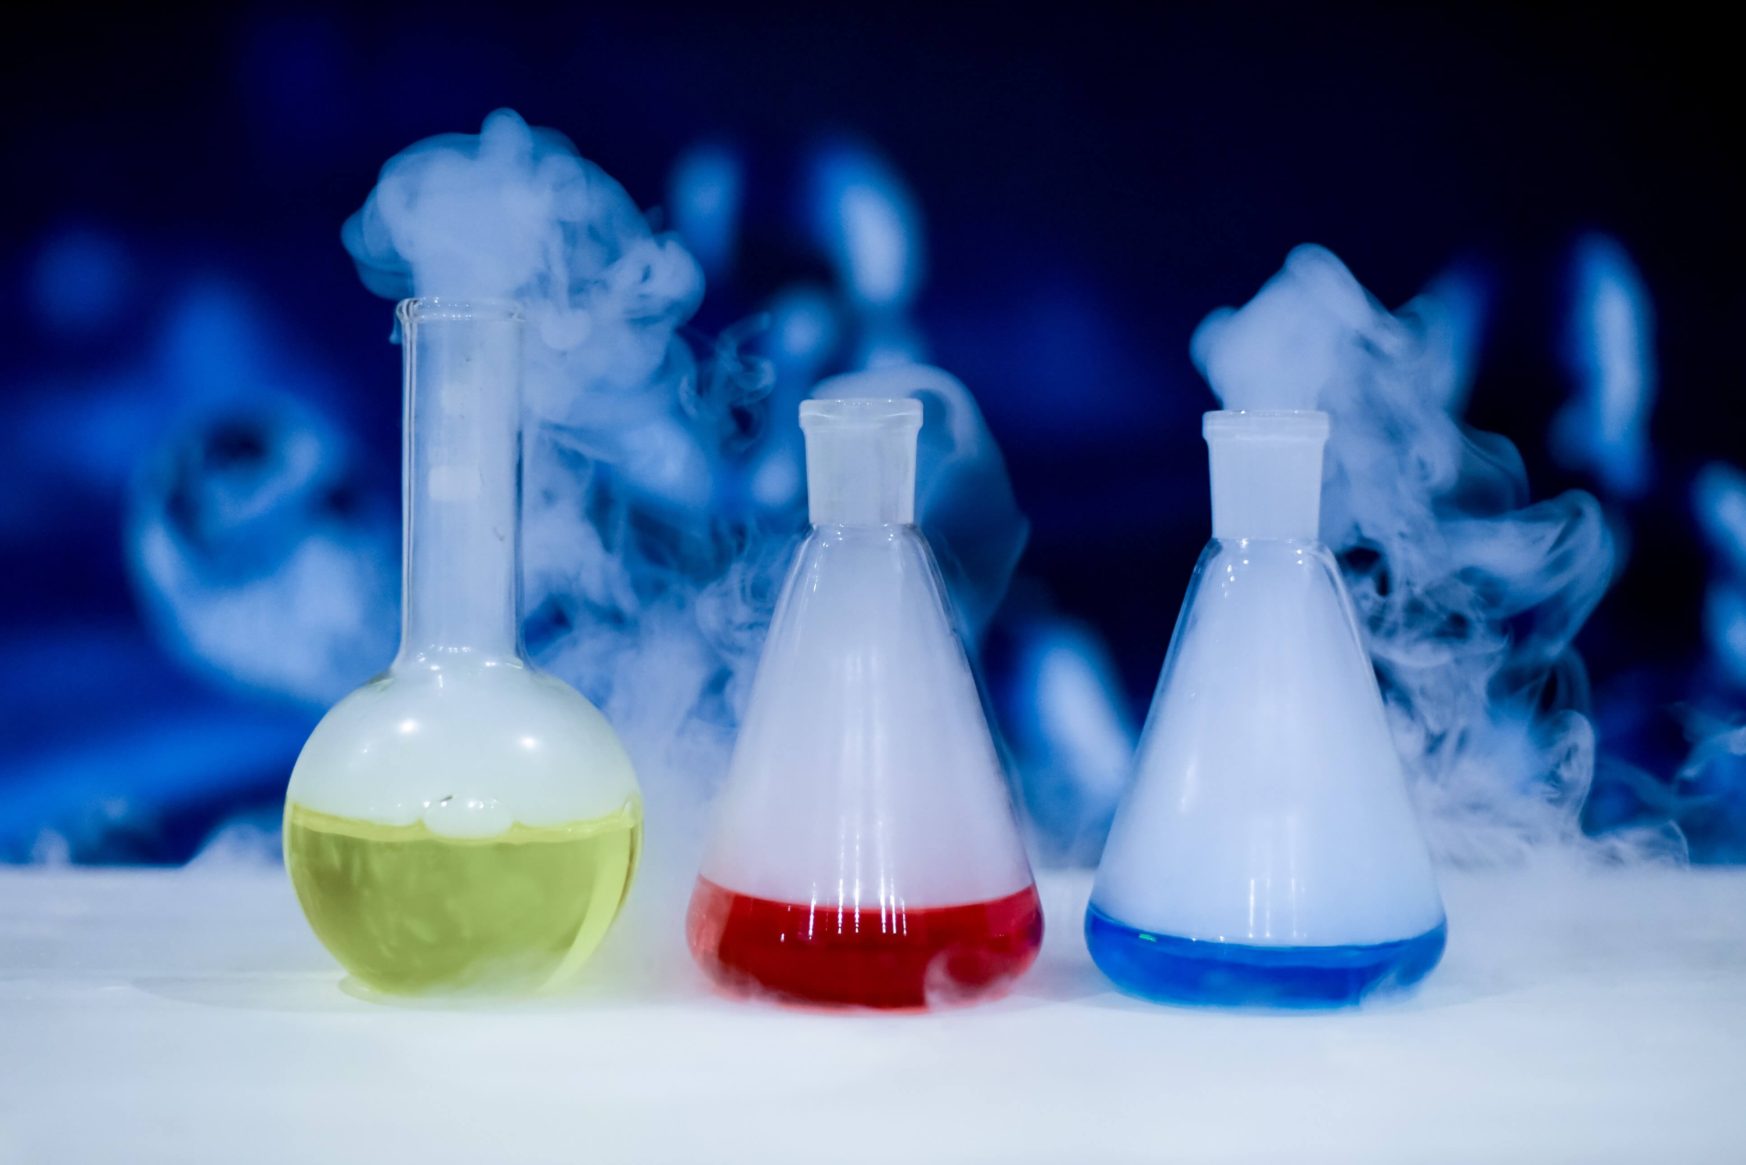
Τι είναι Πείραμα;
Ένα πείραμα είναι μια ελεγχόμενη διαδικασία κατά την οποία οι επιστήμονες ή οι ερευνητές εξετάζουν μια υπόθεση ή μια θεωρία, παρατηρώντας και καταγράφοντας τα αποτελέσματα υπό συγκεκριμένες συνθήκες.
Σκοπός του πειράματος είναι να επιβεβαιώσει ή να διαψεύσει την αρχική υπόθεση μέσω της ανάλυσης των δεδομένων.

Slide 3
Τι είναι Έρευνα;
Η έρευνα είναι μια συστηματική διαδικασία που έχει ως στόχο την ανακάλυψη νέας γνώσης, την επαλήθευση υπάρχουσας γνώσης ή την ανάπτυξη νέων θεωριών.
Περιλαμβάνει τη συλλογή, την ανάλυση και την ερμηνεία δεδομένων, και μπορεί να περιλαμβάνει πειραματικές διαδικασίες, ερωτηματολόγια, παρατηρήσεις ή ανασκόπηση της βιβλιογραφίας.

Slide 4
Σύνδεση Πειράματος και Έρευνας με την Τεχνολογία
Τα πειράματα και η έρευνα είναι θεμελιώδη στοιχεία στην ανάπτυξη της τεχνολογίας.
Μέσω των πειραμάτων, δοκιμάζονται νέες ιδέες, υλικά και διαδικασίες που μπορούν να οδηγήσουν σε τεχνολογικές καινοτομίες.
Η έρευνα, από την άλλη, συμβάλλει στην κατανόηση των επιστημονικών αρχών και στην ανάπτυξη νέων τεχνολογιών που αλλάζουν την καθημερινότητά μας.

Slide 5
Τομείς Πειραμάτων
Πειράματα πραγματοποιούνται σε πολλούς τομείς, όπως:
Φυσικές Επιστήμες: Φυσική, Χημεία, Βιολογία.
Μηχανική: Δοκιμές υλικών, ανάπτυξη νέων μηχανισμών.
Ιατρική: Κλινικές δοκιμές, φαρμακευτικά πειράματα.
Ψυχολογία: Μελέτη συμπεριφορών, γνωστικών λειτουργιών.

Slide 6
Στάδια Διεξαγωγής Πειράματος
Διατύπωση Υπόθεσης: Καθορίζεται η υπόθεση που θα εξεταστεί.
Σχεδιασμός Πειράματος: Προσδιορίζονται οι μεταβλητές, οι συνθήκες και τα εργαλεία που θα χρησιμοποιηθούν.
Διεξαγωγή Πειράματος: Εκτελείται το πείραμα σύμφωνα με το σχέδιο.
Συλλογή Δεδομένων: Καταγράφονται τα αποτελέσματα του πειράματος.
Ανάλυση Δεδομένων: Τα δεδομένα αναλύονται για να εξαχθούν συμπεράσματα.
Σύγκριση με την Υπόθεση: Ελέγχεται αν τα αποτελέσματα επιβεβαιώνουν ή διαψεύδουν την αρχική υπόθεση.
Δημοσιοποίηση Αποτελεσμάτων: Τα ευρήματα κοινοποιούνται μέσω αναφορών ή παρουσιάσεων.

Slide 7
Παράδειγμα Πειράματος : Σύγκριση ταχύτητας ηλεκτρικών αυτοκινήτων με τη χρήση διαφορετικής μπαταρίας
Διατύπωση Υπόθεσης: Η ταχύτητα του αυτοκινήτου αλλάζει με τη χρήση διαφορετικής μπαταρίας.
Σχεδιασμός Πειράματος: Εξαρτημένη μεταβλητή: η ταχύτητα του αυτοκινήτου Ανεξάρτητη μεταβλητή: η μπαταρία. Συνθήκες: Πραγματοποιείται σε θρανίο της τάξης, χρησιμοποιούνται όμοια αυτοκίνητα ίδιου βάρους. Εργαλεία: χρονόμετρο, φυλλάδιο καταγραφής, στιλό
Διεξαγωγή Πειράματος: Έχουμε δύο όμοια, ίδιου βάρους ηλεκτρικά αυτοκίνητα που κινούνται με διαφορετικού τύπου μπαταρίες. ¨Τρέχουν¨ διαδοχικά από την αρχή έως το τέλος του θρανίου και χρονομετρούνται. Το πείραμα επαναλαμβάνεται.
Συλλογή Δεδομένων: Καταγράφονται τα αποτελέσματα του πειράματος στο φυλλάδιο αποτελεσμάτων. Επίσης καταγράφονται τυχόν παρατηρήσεις για την διαδικασία διεξαγωγής του πειράματος.
Ανάλυση Δεδομένων: Τα δεδομένα αναλύονται με τη χρήση πίνακα και δαγράμματος και εξάγονται συμπεράσματα.
Σύγκριση με την Υπόθεση: Ελέγχεται αν τα αποτελέσματα επιβεβαιώνουν ή διαψεύδουν την αρχική υπόθεση.
Δημοσιοποίηση Αποτελεσμάτων: Τα ευρήματα κοινοποιούνται μέσω αναφορών ή παρουσιάσεων.

Slide 8
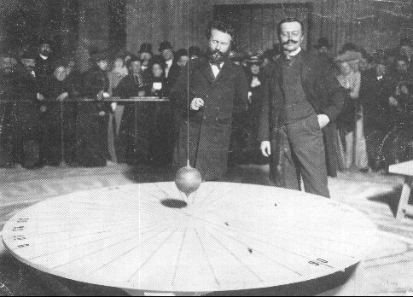
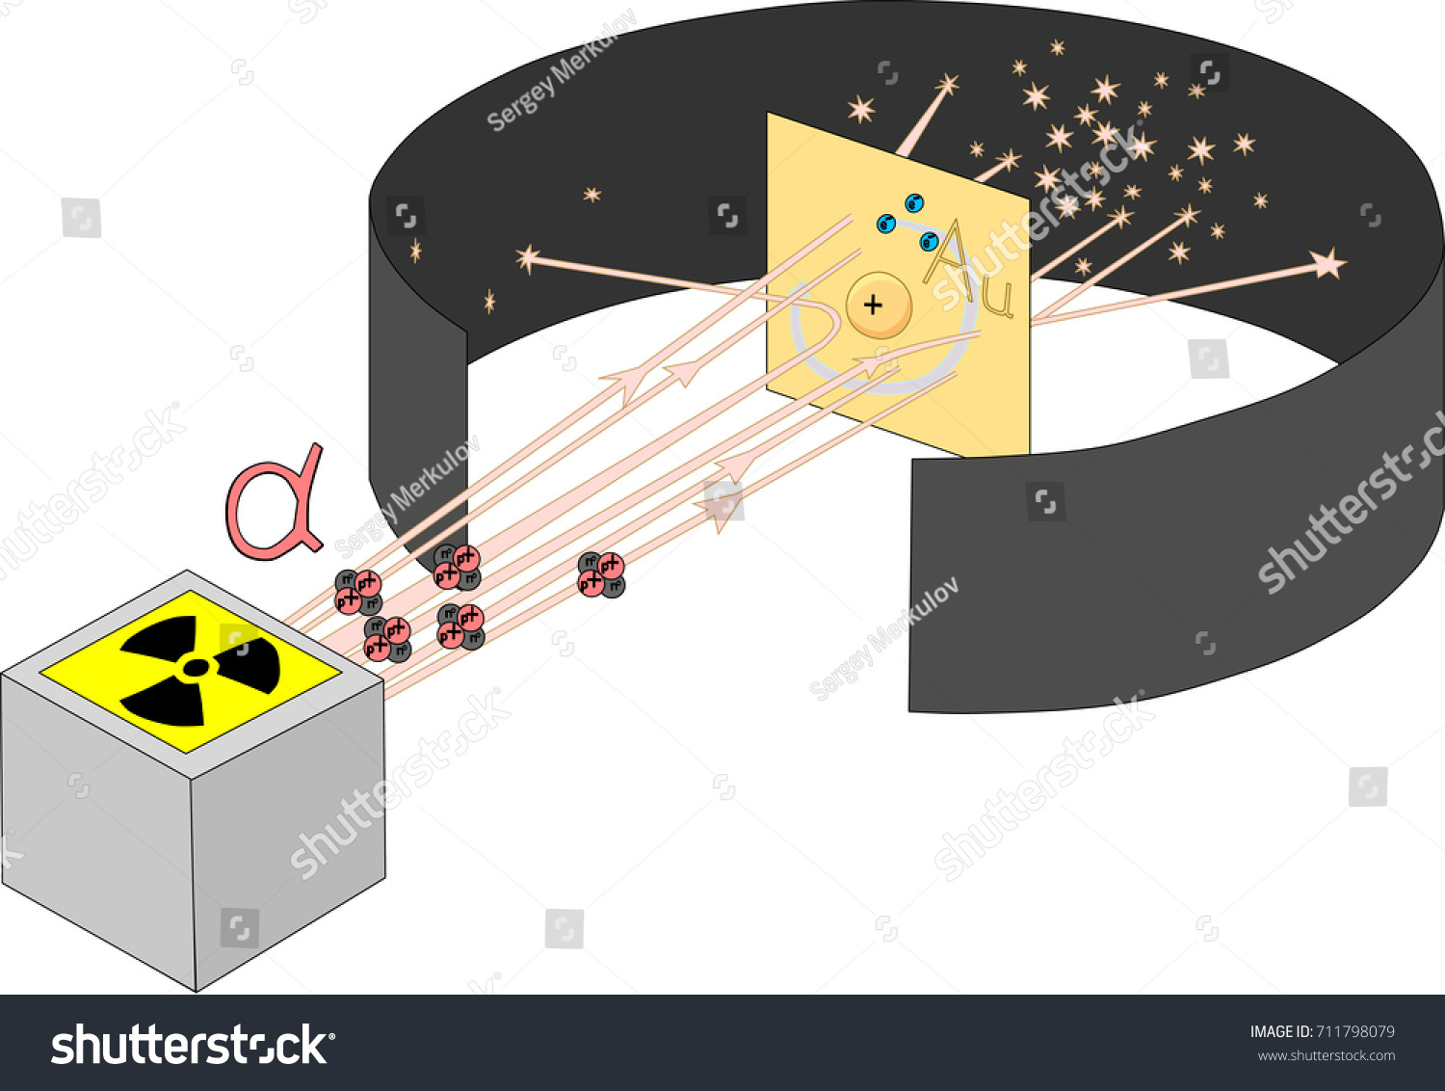
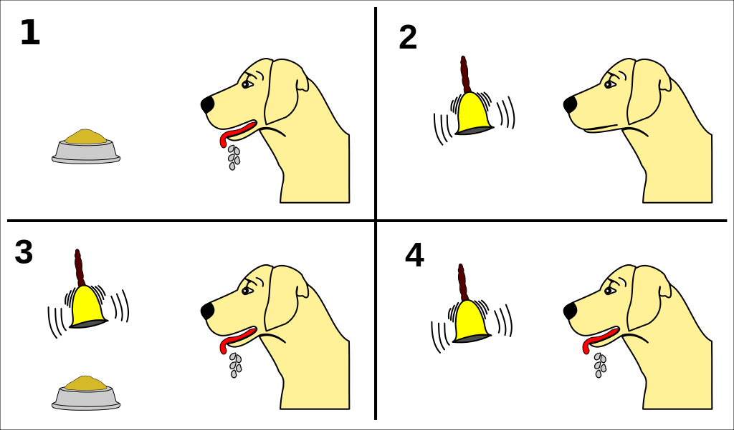
Διάσημα Πειράματα
Φυσική: Το πείραμα του Φυσικού Εκκρεμούς του Galileo Galilei, που επιβεβαίωσε τη θεωρία της επιτάχυνσης της βαρύτητας.
Χημεία: Το πείραμα του Rutherford με τη χρυσή μεμβράνη, που οδήγησε στην ανακάλυψη του πυρήνα του ατόμου.
Ψυχολογία: Το πείραμα του Pavlov με τους σκύλους, που ανέδειξε την έννοια της κλασικής εξαρτημένης μάθησης.

Slide 9
Τομείς Έρευνας
Η έρευνα διεξάγεται σε ποικίλους τομείς, όπως:
Επιστήμες Υγείας: Ιατρική, φαρμακευτική έρευνα, βιολογία.
Κοινωνικές Επιστήμες: Κοινωνιολογία, ψυχολογία, πολιτική επιστήμη.
Μηχανική και Τεχνολογία: Έρευνα σε νέα υλικά, ενέργεια, τεχνολογίες πληροφορικής.
Επιστήμες Περιβάλλοντος: Έρευνα σε οικοσυστήματα, κλιματική αλλαγή, βιώσιμη ανάπτυξη.

Slide 10
Στάδια Διεξαγωγής Έρευνας
Καθορισμός Ερευνητικού Ερωτήματος: Προσδιορίζεται το κεντρικό ερώτημα ή πρόβλημα που θα μελετηθεί.
Ανασκόπηση Βιβλιογραφίας: Αναζητούνται και μελετώνται υπάρχουσες μελέτες και θεωρίες σχετικές με το θέμα.
Σχεδιασμός Έρευνας: Επιλέγεται η μεθοδολογία και τα εργαλεία έρευνας.
Συλλογή Δεδομένων: Συλλέγονται τα απαραίτητα δεδομένα με τη χρήση ερωτηματολογίων, συνεντεύξεων, πειραμάτων κ.λπ.
Ανάλυση Δεδομένων: Επεξεργασία και ανάλυση των δεδομένων για εξαγωγή συμπερασμάτων.
Σύνταξη Έκθεσης: Τα αποτελέσματα και τα συμπεράσματα παρουσιάζονται σε μια αναλυτική έκθεση ή δημοσίευση.
Δημοσιοποίηση Αποτελεσμάτων: Η έρευνα κοινοποιείται σε επιστημονικά περιοδικά, συνέδρια ή άλλες πλατφόρμες.

Slide 11
Παράδειγμα Έρευνας: Προσδοκίες των μαθητών του Γυμνασίου Ιαλυσού για τη νέα σχολική χρονιά.
Καθορισμός Ερευνητικού Ερωτήματος: Ποιες είναι οι προσδοκίες των μαθητών του Γυμνασίου Ιαλυσού για τη νέα σχολική χρονιά..
Ανασκόπηση Βιβλιογραφίας: Αναζητούνται και μελετώνται υπάρχουσες μελέτες και θεωρίες σχετικές με το θέμα. Έχει ξαναγίνει παρόμοια έρευνα;
Σχεδιασμός Έρευνας: Μεθοδολογία: Ερωτηματολόγιο με συνέντευξη.
Συλλογή Δεδομένων: Συλλέγονται τα απαραίτητα δεδομένα με τη χρήση ερωτηματολογίων, συνεντεύξεων, πειραμάτων κ.λπ.
Ανάλυση Δεδομένων: Επεξεργασία και ανάλυση των δεδομένων για εξαγωγή συμπερασμάτων.
Σύνταξη Έκθεσης: Τα αποτελέσματα και τα συμπεράσματα παρουσιάζονται σε μια αναλυτική έκθεση ή δημοσίευση.
Δημοσιοποίηση Αποτελεσμάτων: Η έρευνα κοινοποιείται σε επιστημονικά περιοδικά, συνέδρια ή άλλες πλατφόρμες. (Υπάρχουν προϋποθέσεις)

Slide 12
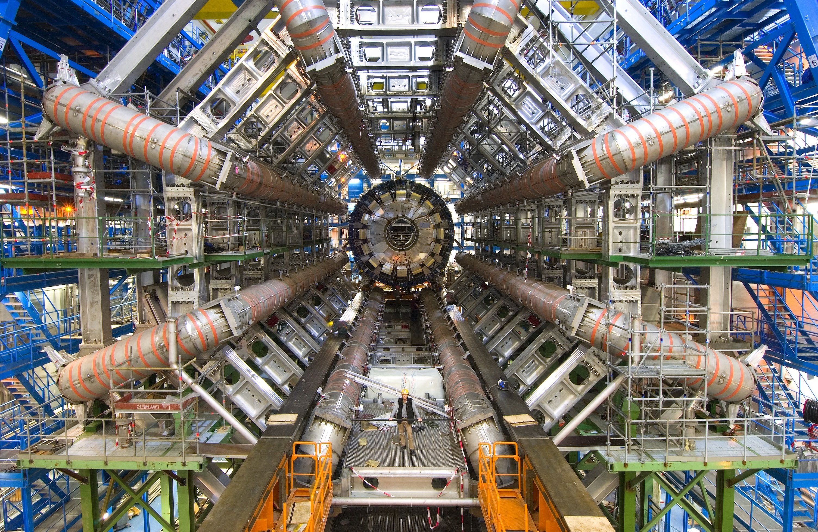
Σημαντικές Έρευνες
Πρόγραμμα Ανθρώπινου Γονιδιώματος: Η έρευνα αυτή αποκάλυψε τη δομή του ανθρώπινου DNA και οδήγησε σε σημαντικές ανακαλύψεις στη γενετική.
Μελέτη του Harvard για την Ανάπτυξη Ενηλίκων: Μια μακροχρόνια μελέτη που ερεύνησε τους παράγοντες που επηρεάζουν την ευημερία και την ευτυχία στη διάρκεια της ζωής.
CERN - Ανακάλυψη του Σωματιδίου Higgs: Μια έρευνα που επιβεβαίωσε την ύπαρξη του σωματιδίου Higgs, καθοριστικού για την κατανόηση της μάζας των άλλων σωματιδίων (μέρος του πειράματος ATLAS).

Slide 13
Βιβλιογραφία
Creswell, J. W. (2014). Research Design: Qualitative, Quantitative, and Mixed Methods Approaches. Sage.
Babbie, E. (2016). The Practice of Social Research. Cengage Learning.
Squires, G. L. (2001). Practical Physics. Cambridge University Press.
Oppenheim, A. N. (1992). Questionnaire Design, Interviewing and Attitude Measurement. Pinter Publishers.
Zimbardo, P. G. (1971). The Stanford Prison Experiment: A Simulation Study of the Psychology of Imprisonment. Stanford University.
Αυτές οι πηγές παρέχουν μια εκτενή κατανόηση των εννοιών και των διαδικασιών που σχετίζονται με τα πειράματα και την έρευνα.

Slide 14
Σας ευχαριστώ
Ζέρβα Δήμητρα

